Slide 1

«Открываем дверь в среднюю группу!»

Slide 2

Цели: расширение контакта между педагогами и родителями; моделирование перспектив взаимодействия на новый учебный год; повышение педагогической культуры родителей.
Задачи: рассмотреть возрастные и индивидуальные особенности детей 4-5 лет; познакомить родителей с задачами и особенностями образовательной работы, задачами дошкольного учреждения на новый учебный год; обновить анкетные данные семей воспитанников; научить родителей наблюдать за ребенком, изучать его, видеть успехи и неудачи, стараться помочь ему развиваться в его собственном темпе; активизировать работу по развитию речи детей.

Slide 3
Участники: воспитатели, родители.
План проведения:
1.Вступительная часть.
2.Поздравление родителей с началом учебного года.
3. «Ребенок 4-5 лет».
4.Особенности образовательного процесса в средней группе.
5. Коротко о разном.
Воспитатель: Полещук Анна Анатольевна

Slide 4
Ход собрания:
1.Родители заходят в группу, располагаются
Воспитатель: Здравствуйте, уважаемые родители!
Мы вас пригласили на встречу в детский сад,
Нам нужно с вами союзниками стать!
Различные вопросы мы будем обсуждать.
И детям нашим вместе будем помогать.
Прислушиваться будем к вашим пожеланиям,
Подробно вам расскажем о детском воспитании.
Воспитатель: Вот и подошло к концу лето. Наступила осень, а как вы его провели со своими детьми, мы сейчас узнаем с помощью упражнения…
Упражнение «Как мы провели лето»
-Поднимите правую руку те, кто, ходил со своим ребенком в лес.
-Поднимите левую руку те, кто ходил с ребёнком на рыбалку.
-Встаньте те, кто купался в море (плавал вместе с ребенком, загорал на пляже).
-Возьмитесь за правое ухо те, у чьих детей от загара сгорела спина.
-Подержитесь за нос те, кто читал детям книги.
-Потрогайте левое ухо те, кто купил своему ребенку мяч (или любой другой предмет для двигательной активности).
-Дотроньтесь до соседа те, чьи дети помогали родителям на даче (в огороде).
-Высоко поднимите две руки те, чей ребенок научился чему-нибудь новому и т. п.
Да, я вижу, вы приятно и с пользой для детей провели лето. Значит, вы замечательные родители!

Slide 5


2. Воспитатель: Нашим дорогим ребятам исполнилось 4 года, а многим уже скоро будет 5 лет. Они перешли в среднюю группу детского сада. Несмотря на то, что дети стали на год взрослее, они по-прежнему нуждаются в любви, заботе и ласке.
Да , ребенок- это цветок, очень хрупкий ранимый и беззащитный. И чтобы цветок рос и не увядал ему нужна вода. Так давайте подарим этому цветочку ( внутри фото группы) капли любви, которыми он будет питаться весь год!
Родителям предлагают написать ласковое слово на капельках и прикрепить их к цветку!

Slide 6
3. Особенности образовательного процесса в средней группе.
По СанПиНу в средней группе планируется 10 занятий не более 20 минут. Из них 3 занятия по физкультуре, 2 занятия музыкой, 1 – по математике, 1 – ознакомление с окружающим, 1- по развитию речи и чтению художественной литературы, 1- рисование и лепка с аппликацией к чередуются через неделю.
Как Вы, наверное, знаете наша образовательная программа ведется по нескольким образовательным областям.
Например, «Здоровье», в которой мы будем учиться соблюдать элементарные правила гигиены, обращаться за помощью к взрослым при заболевании, травме, соблюдать элементарные правила приема пищи.

Slide 7
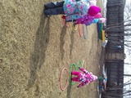
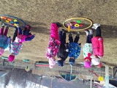
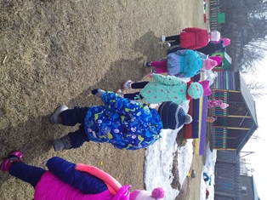
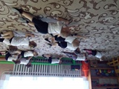
Следующая образовательная область – это «Физическая культура», где у ребят будут формироваться такие качества как ловкость, быстрота, правильность выполнения движений, ориентировка в пространстве.

Slide 8
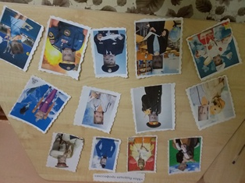
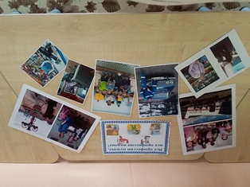
Еще одна образовательная область «Социализация», в которой мы тоже будем формировать умение объединяться в игре со сверстниками, принимать на себя роль, владеть способом ролевого поведения, иметь простейшие представления о различных профессиях и примерять их на себя; стараться не ссориться, решать все возникшие споры мирно.

Slide 9
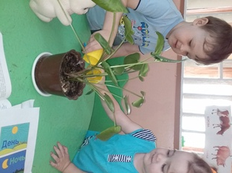
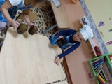
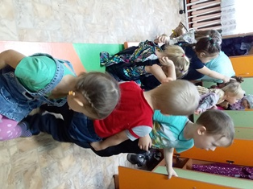
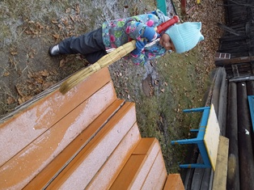
Следующая образовательная область, которую мы будем осваивать в течение года – это «Труд». Здесь мы будем формировать и закреплять умение самостоятельно одеваться, раздеваться, складывать одежду, убирать ее, с помощью взрослого приводить в порядок. Мы уже начали формировать навыки и умения дежурства, что им очень нравится.

Slide 10
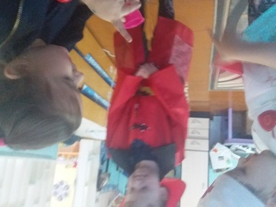
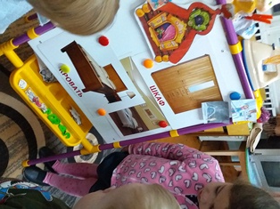
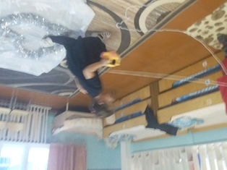
Также мы уделяем большое внимание такой образовательной области как «Безопасность». Здесь мы стараемся научить детей соблюдать элементарные правила поведения в детском саду, на улице, в транспорте, соблюдать элементарные правила дорожного движения. У нас на группе существует специальный уголок, посвященный правилам дорожного движения.

Slide 11
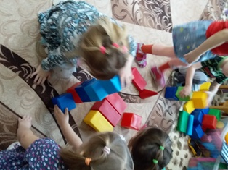
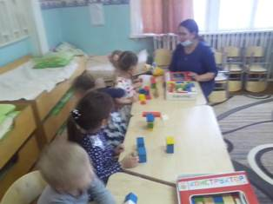
В следующую образовательную область, которая называется «Познание», входит несколько видов деятельности. Это конструирование, где мы будем учиться использовать строительные детали с учетом их конструктивных свойств, Математика, где ребята научатся различать, из каких частей составлена группа предметов, называть их характерные особенности (цвет, размер, назначение). Будут сформированы навыки счета до 10 и обратно, навыки сравнения количества предметов в группах на основе счета, а также навыки сравнения двух предмета по величине. Будем формировать и закреплять знания геометрических форм (круг, квадрат, треугольник, шар, куб). Определять части суток.
Это конструирование, где мы будем учиться использовать строительные детали с учетом их конструктивных свойств.

Slide 12
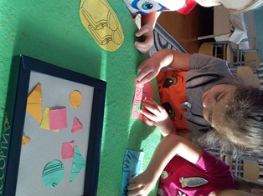
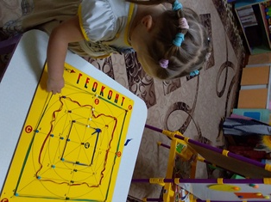
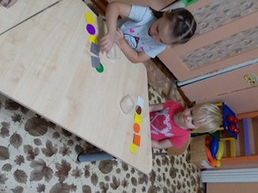
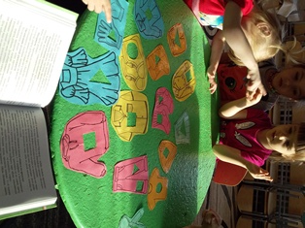
Математика, где ребята научатся различать, из каких частей составлена группа предметов, называть их характерные особенности (цвет, размер, назначение). Будут сформированы навыки счета до 10 и обратно, навыки сравнения количества предметов в группах на основе счета, а также навыки сравнения двух предмета по величине. Будем формировать и закреплять знания геометрических форм (круг, квадрат, треугольник, шар, куб). Определять части суток.

Slide 13
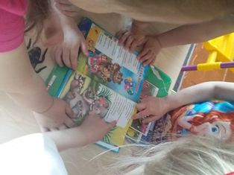
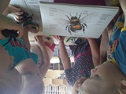
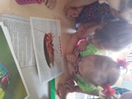
Еще одна образовательная область, которую мы реализуем – это «Коммуникация», в которой мы должны будем научиться выделять первый звук в слове, рассказывать о содержании сюжетной картинки, с помощью взрослого повторять образцы описания игрушки.

Slide 14

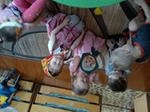
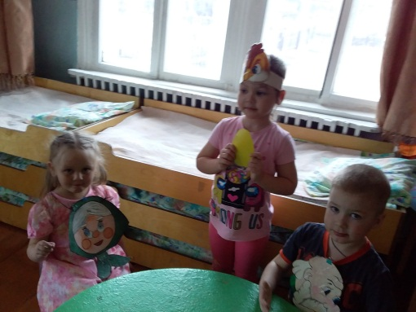
В образовательной области «Чтение художественной литературы» ребята будут пробовать инсценировать с помощью взрослого небольшие сказки или отрывки из них, называть любимую сказку, читать наизусть стихотворение.
3. пришла внучка к бабушке и дедушке вместе плачут над яичком
1.Жили-были дед и баба и была у них курочка ряба снесла
курочка яичка не простое, а золотое.
2. мышка бежала хвостиком махнула
яичко упало и разбилось

Slide 15

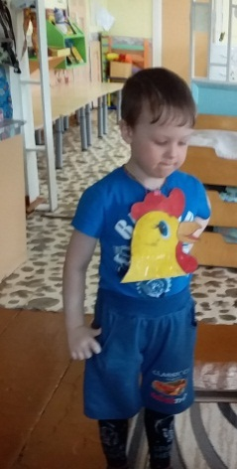
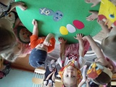
5. -Ведь ты же, милая подружка, Не просто Курочка - несушка! Яички новые снесёшь! Подарок всем преподнесёшь!
6. -Снесла яички курочка опять. И не одно - а целых пять!
Весной природа просыпается, И праздник Пасхи отмечается. На славный праздник светлой Пасхи
Яички красили они, И дружно праздник отмечали, И веселись в эти дни!
4. -Здесь Внучек в гости забежал, Картину грустную застал.

Slide 16
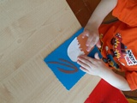
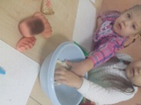
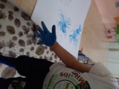
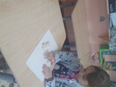
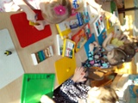
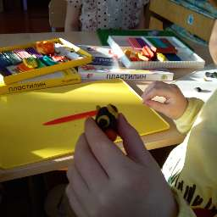
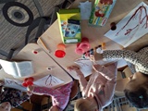
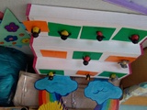
Также огромное внимание уделяется художественно-эстетическому развитию, где на рисовании будем акцентировать внимание на аккуратном закрашивании, правильно держать карандаш, кисточку, аккуратно наклеивать.

Slide 17
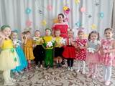
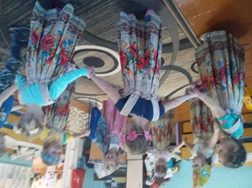
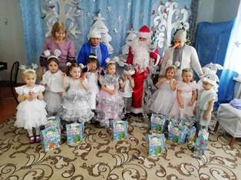
На занятиях по «музыке» мы будем стараться выполнять правильно и под музыку танцевальные движения, узнавать песни по мелодии, четко произносить слова песен, играть на музыкальных инструментах.

Slide 18
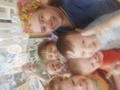
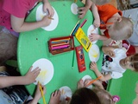
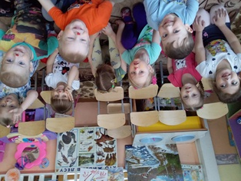
В новом учебном году нас ожидают новые интересные совместные с Вами проекты. Мы с вами будем участвовать в различных конкурсах, которые указаны в годовом плане ДОУ.
На протяжении всего учебного года мы будем стараться не только формировать знания, умения и навыки наших детей, но и стремится к позитивному общению между нами – взрослыми. Мы хотим, чтобы от посещения нашего детского сада, а именно нашей группы, вы получали только положительные эмоции, чтобы вы всегда были информированы о чем-то новом и полезном для Вас.

Slide 19
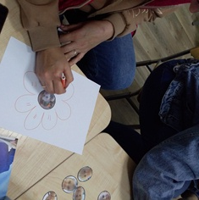
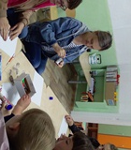
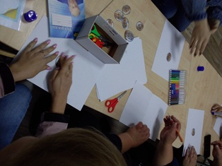
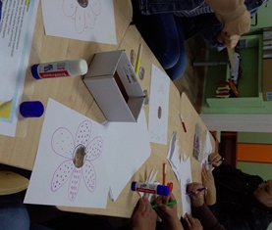
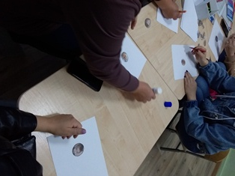
Итог родительского собрания
Игра творческая «Нарисуй свой цветочек»
Цель: расширение контакта между педагогами
и родителями; повышение педагогической
культуры родителей.

